Slide 1
Sémiologie vasculaire
Dr. A.Z.Benyelles
Chirurgie cardio-vasculaire

Slide 2
Quelques notions d’anatomie
90 000 km ????
Oran- Tlemcen
Oran-Paris
Terre-Lune
Longueur des vaisseaux

Slide 4
Artériopathie oblitérante des membres inférieurs
AOMI

Slide 5
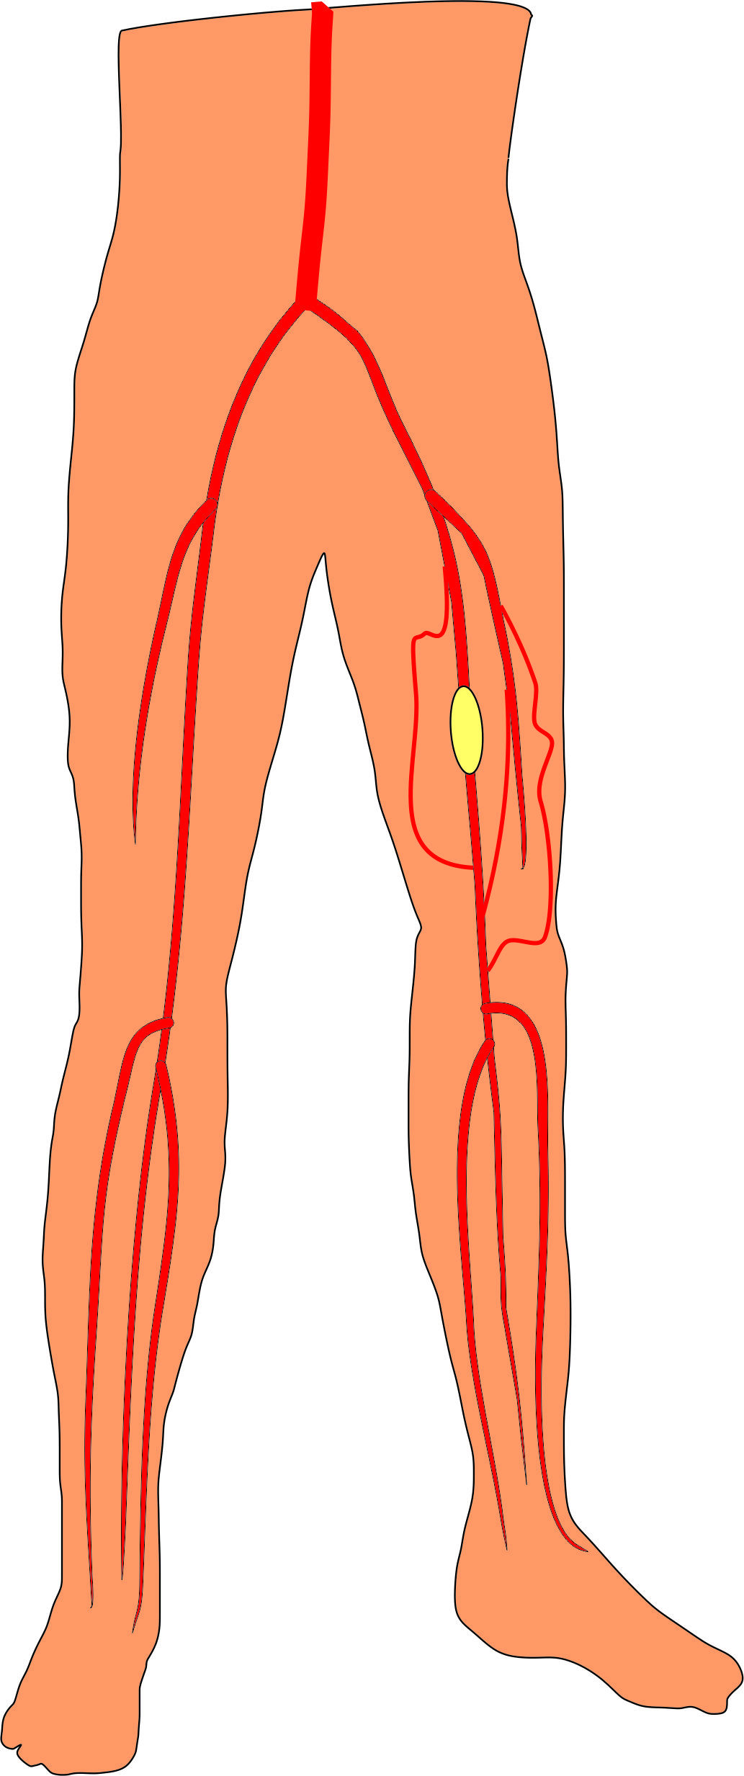
Artériopathie : atteint les artères
Oblitérante : modification du diamètre artériel
diminution du flux sanguin
Chronique : évolution progressive
Prévalence : 50-65 : la prévalence est autour de 10 %
Sex-ratio : vari en fonction de l’âge : 2 H/1 F mais tend à se rapprocher de 1 après 65 ans

Slide 6
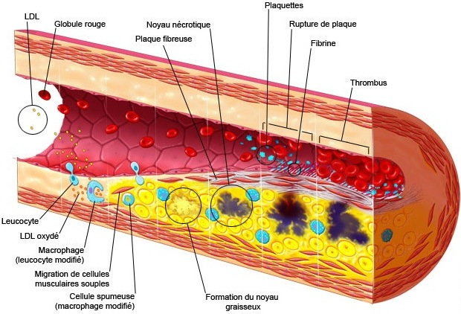
Etiologie ATHEROSCLEROSE accumulation focale de lipides, de glucides complexes, de sang et de produits sanguins, de tissus fibreux et de dépôts calciques, le tout accompagné de modifications de la média
QUELLE EST LA MALADIE LA PLUS REPANDUE DANS LE MONDE ?

Slide 7
Stades évolutifs
Vaisseau sanguin normal
Sténose : réduction du diamètre
Thrombose ou obstruction

Slide 8
Facteurs de risque de l’athérosclérose

Slide 9
Facteurs de risque de l’athérosclérose
Age : sa fréquence augmente avec l’âge (vieillissement des cellules )
Sexe : masculin ( avant 60 ans )
Tabagisme : +++
Hypertension artérielle
Hypercholestérolémie : LDL
Diabète
Antécédents familiaux
Le mode de vie : obésité + sédentarité

Slide 10
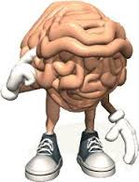
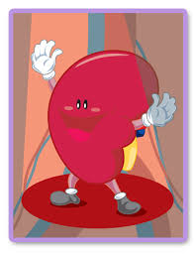
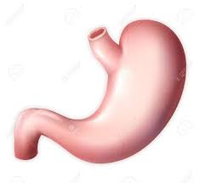
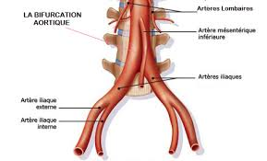
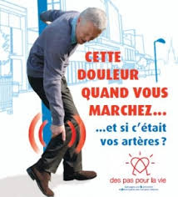
Localisation de l’athérosclérose
TSA (carotides, vertébrales)
Coronaires (cœur)
Artères rénales
Artères digestives ( TC, AMS, AMI )
Aorte
Artères des membres inferieurs
AVC : accident vasculaire cérébrale
IDM : infarctus du myocarde
I. Rénale + HTA
Infarctus mésentérique
AOMI
AOMI

Slide 11
Classification de Leriche et Fontaine
Stade 1 : abolition d'un ou plusieurs pouls périphériques sans aucun retentissement fonctionnel.
Stade 2 : «claudication intermittente» ou ischémie musculaire à l'effort.
- stade 2a périmètre de marche > 200 m
- stade 2b périmètre de marche < 200 m
Stade 3 : douleur du membre inférieur apparaissant au repos, signe d'une ischémie tissulaire permanente.
Stade 4 : présence de troubles trophiques mineurs ou de nécrose , ulcère ou gangrène, signant une ischémie évoluée et conduisant le plus souvent à l'amputation.

Slide 12
Diagnostic positif

Slide 13
Diagnostic clinique a-Interrogatoire
1- Facteurs de risque cardiovasculaire :
Age
Tabagisme
Hypertension artérielle
Diabète
Antécédents familiaux
Le mode de vie : sédentarité

Slide 14
Diagnostic clinique a-Interrogatoire
2- Claudication intermittente des membres inferieurs:
Douleur à type de crampe, broiement :
toujours au niveau du même groupe musculaire
en aval de l’obstacle
après la même distance de marche
majorée en cote / marche rapide
obligeant le patient a s’arrêter
disparaissant après moins de 10 mn d’arrêt de l’effort

Slide 15
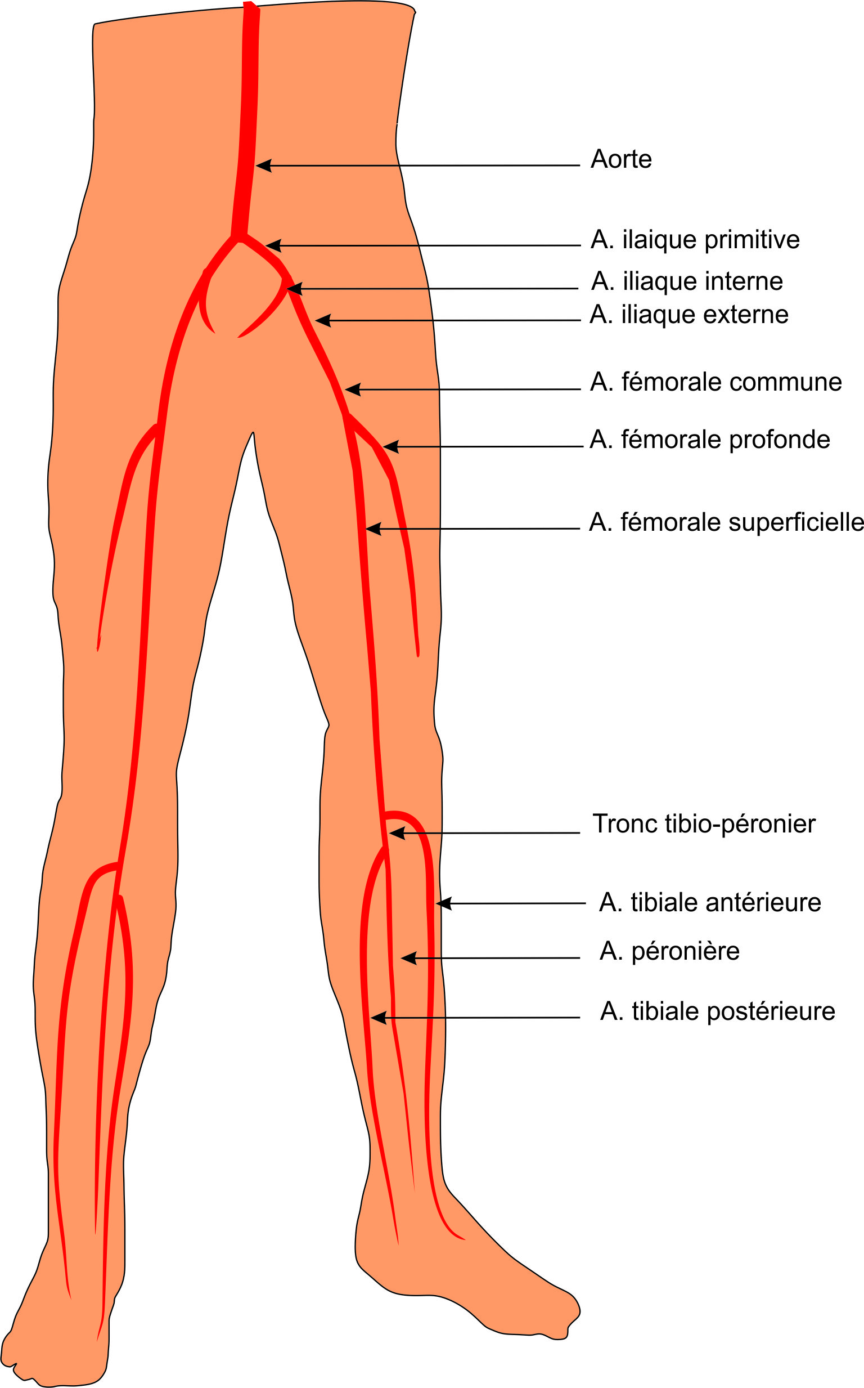
Diagnostic clinique a-Interrogatoire
3- Topographie de la claudication :
aorte : 2fesses + 2cuisses + 2jambes + 2pieds
Iliaque : cuisse + jambe + pied
fémorale commune : cuisse + jambe + pied
fémorales superficielle : jambe + pied
poplitée: jambes + pied
axes de jambe : avant pied

Slide 16
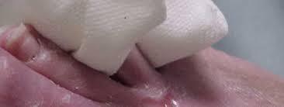
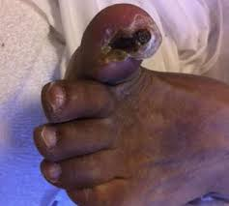
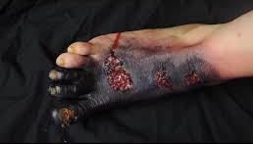
Diagnostic clinique b- Examen physique
Inspection :
- couleur du pied : normale, pâle ou cyanosée.
- troubles trophiques mineurs : dépilation, intertrigo, squames
- troubles trophiques majeurs : nécrose ,gangrène ou ulcère

Slide 17
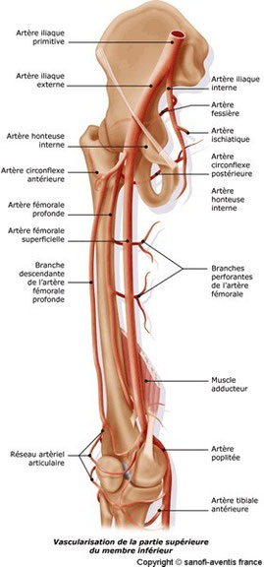
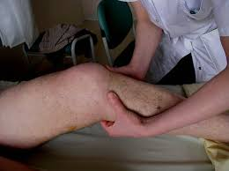
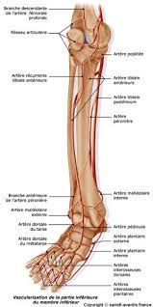
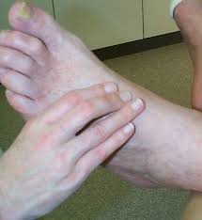
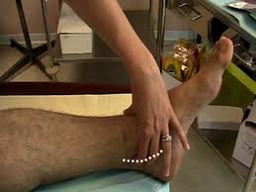
Diagnostic clinique b- Examen physique
Palpation :
Chaleur cutanée
Frémissement ou thrill
Pouls:
Fémoral
Poplité
Pédieux
Tibial postérieur

Slide 18
Diagnostic clinique b- Examen physique
Auscultation : a la recherche d’un souffle systolique traduisant une
sténose.
Ombilic

Slide 19
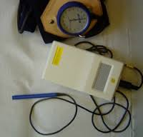
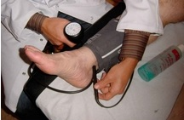
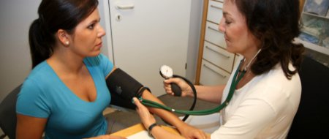
Examens complémentaires
1- IPS : Index de Pression Systolique
IPS =
Comment mesurer la pression systolique a la cheville ?
Comment mesurer la pression systolique a la cheville ?
Prise de tension artérielle
Pression systolique a la cheville
Pression systolique au bras

Slide 20
Examens complémentaires
1- IPS : Index de Pression Systolique
IPS > 1,3 : artères incompressibles
0,9 < IPS <1,3: état hémodynamique normal
0,75 < IPS < 0,9 : artériopathie bien compensée
0,4 < IPS < 0,75: artériopathie moyennement compensée
IPS < 0,4: retentissement hémodynamique sévère

Slide 21
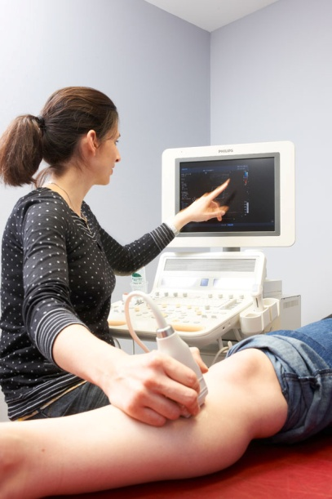
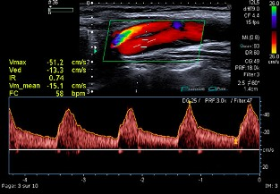
Examens complémentaires
2- Echodoppler : échographie + doppler continu
Il permet:
de préciser la topographie des lésions.
de préciser le type des lésions (sténose, occlusions).
de préciser le retentissement hémodynamique des lésions .
de dépister un anévrysme associé.
Examen de première intention

Slide 22
Examens complémentaires
3- Angioscanner :
Avantages | Inconvénients
Disponibilité Coût limité Qualité d’images Rapidité d’acquisition Reconstruction Visualisation des calcifications Lésions athéromateuses associées | Néphrotoxique Irradiant Pas d’évaluation hémodynamique Post-traitement long Evaluation difficile des axes jambiers si médiacalcose

Slide 23
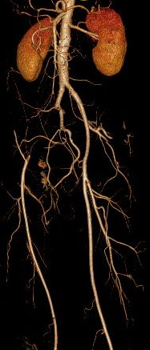
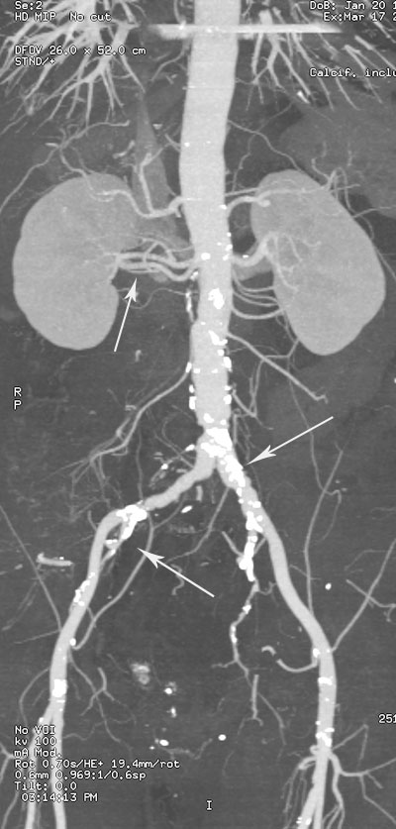

Slide 24
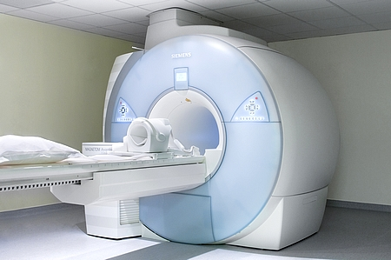
4- Angio IRM : imagerie par résonnance magnétique
Examens complémentaires
Avantages | Inconvénients
Moins néphrotoxique Non irradiante Qualité d’images Evaluation réseau jambier si médiacalcose | Disponibilité Coût Surestimation des sténoses Acquisition lente

Slide 25
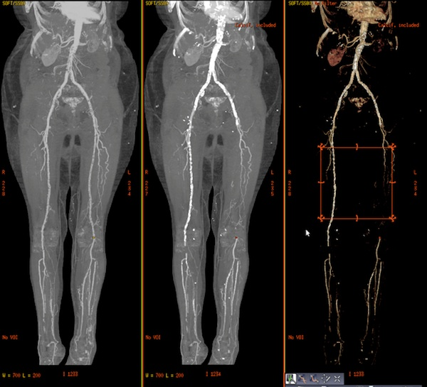

Slide 26
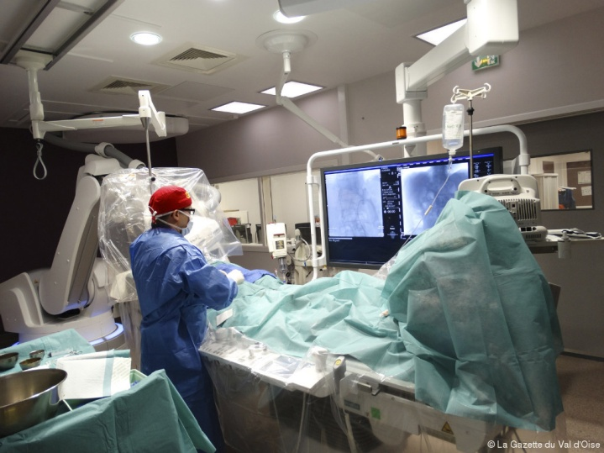
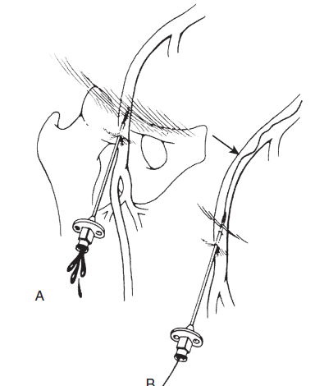
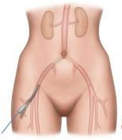
Examens complémentaires
5- Artériographie :
Reste le gold standard mais son caractère invasif et un taux de
complications de 1-2% font qu’elle est exceptionnellement
indiquée pour le diagnostic. En revanche elle est utilisée
lorsqu’une procédure endovasculaire est indiquée ou dans le
contrôle peropératoire d’une revascularisation chirurgicale.

Slide 27
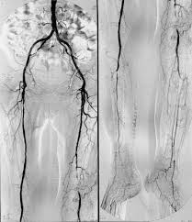

Slide 28
Diagnostic différentiel
Causes rhumatologiques :
arthrose de hanche ou de genou/
pathologie de la cheville ou du pied.
Causes neurologiques :
Claudication médullaire ;
Canal lombaire étroit ;
Sciatalgie ;
Polynévrites (diabète, alcoolisme)

Slide 29
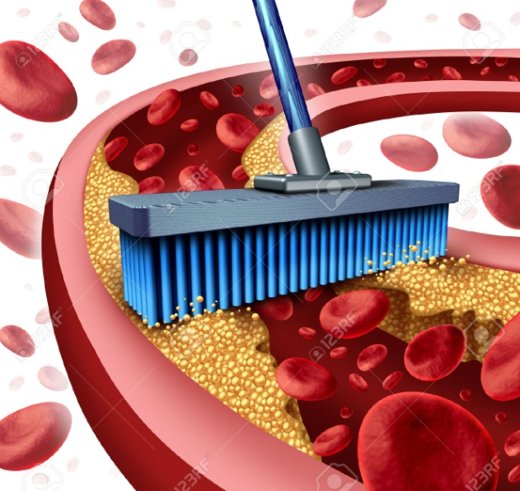
Traitement
1- Contrôle des facteurs de risque
Tabagisme : sevrage
HTA : contrôle optimal de la tension artérielle
Diabète : équilibre glycémique avec une HbA1c < 7%
Dyslipidémie : viser LDL < 1g/l
Réduction de l’excès pondéral
Sédentarité : viser un minimum de 30 min 3 fois par semaine d’activité physique.
Régime alimentaire adapté

Slide 30
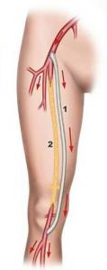
Traitement
2- Traitement médicamenteux :
- Statine
- Antiagrégant plaquettaire
- Inhibiteur de l’enzyme de conversion
3- Restauration artérielle :
Pontage

Slide 31
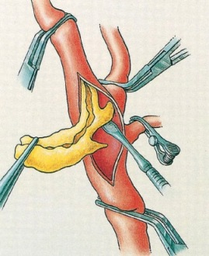
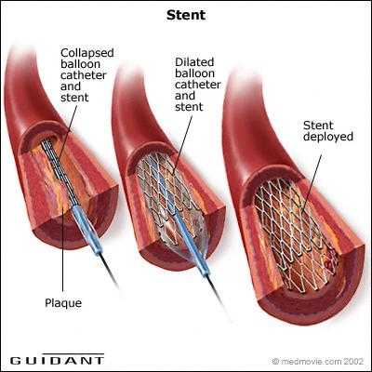
Traitement
Endartériectomie
Angioplastie/Stent

Slide 32
Points forts
Connaitre l’anatomie vasculaire des membres inferieurs
Chez qui penser a l’AOMI
Comment poser le diagnostic
Quelles sont les autres localisations de l’athérosclérose

Slide 33
The end

